Slide 1

Văn bản
MẸ TÔI
Trích “Những tấm lòng cao cả”
Et-môn-đô-đơ A mi xi

Slide 2
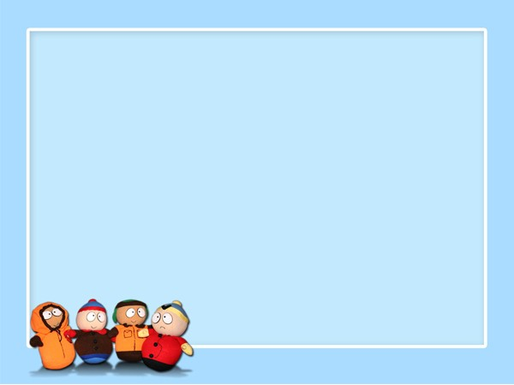
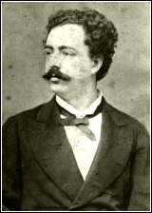
I.Tìm hiểu chung:
Ông là người theo chủ nghĩa Mác ngày càng đông: trên đảo Xixilia nông dân tổ chức những hiệp hội, và từ năm 1893 đã bắt đầu nổi dậy. Không sống bàng quan, ngay năm 189l De Amlcis đã tham gia Đảng xã hội Ý là thành viên của Đệ nhị Quốc tế, và từđấy đấu tranh không ngừng cho công bằng xã hội, cho đời sống của người nghèo khổ và dân lao động; văn nhân biến thành chiến sĩ, diễn thuyết khắp nơi, rất nhiệt thành về các vấn đề xã hội; sau thu nhập những diễn văn ấy xuất bản thành tập Vấn đề xã hội (Questione sociate, l894). Đảng mình bị khủng bố dữ, De Amicis vẫn chiến đấu không ngừng. Những cuộc nổi dậy của quần chúng nghèo khổ và những đợt đàn áp của chính quyền tư sản đều được lấy làm đề tài cho luận văn chính trị Nội chiến (LotteCivili, l901).
Et-môn-đô Đơ A-mi-xi (Edmondo De Amicis) là nhà hoạt động xã hội, nhà văn hóa, nhà văn lỗi lạc của nước Ý
Chưa đầy 20 tuổi, Đơ A-mi-xi đã là sĩ quan quân đội chiến đấu cho nền độc lập, thống nhất của đất nước.
Hai năm sau chiến tranh kết thúc, ông rời quân ngũ di du lịch tới nhiều nước như Hà Lan, Tây Ban Nha, Ma-rốc, Pháp, v.v…
Năm 1891 A-mi-xi gia nhập đảng Xã hội Ý chiến đấu cho công bằng xã hội, vì hạnh phúc của nhân dân lao động.
Cuộc đời hoạt động xã hội và con đường văn chương đối với Đơ A-mi-xi chỉ là một. Độc lập, thống nhất của Tổ quốc, tình thương và hạnh phúc của con người là lí tưởng và cảm hứng văn chương của ông, kết tinh thành một chủ nghĩa nhân văn lấp lánh.
1. Tác giả
31-10-1846 / 12-3-1908

Slide 3
I.Tìm hiểu chung:
1. Tác giả
A-mi-xi (1846-1908)
Quê: vùng biển tây bắc nước Ý.
Là nhà văn giàu lòng nhân ái.
Ông thường viết về đề tài thiếu nhi và nhà trường về những tấm lòng nhân hậu
2. Tác phẩm:
- Trích “Những tấm lòng cao cả”
31-10-1846 / 12-3-1908

Slide 4

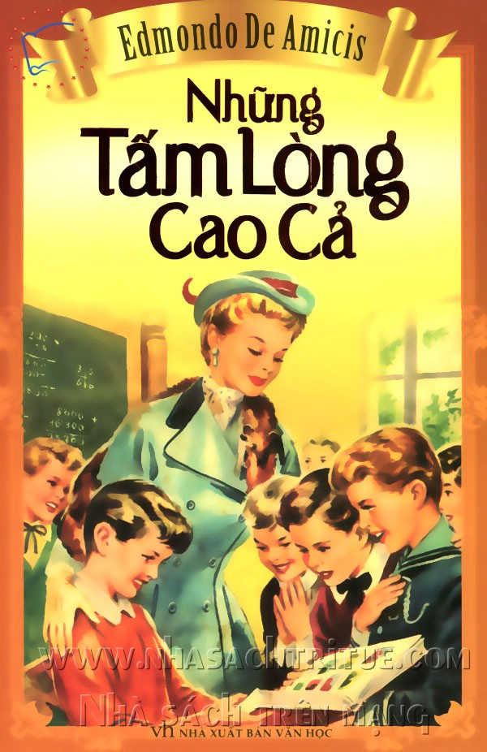

Slide 5
Một cậu bé người Ý, Enricô Bôttini, 11t hàng ngày ghi lại những việc lớn nhỏ diễn ra trong đời học sinh của cậu, những cảm tưởng và suy nghĩ của cậu thành một cuốn nhật ký. Chú bé ghi lại những truyện đã đọc, những lá thư của bố mẹ, những câu chuyện về thầy cô giáo, bạn bè, những con người bất hạnh.
Nhân vật trong nhật ký là các cô giáo, thầy giáo, các bạn học của Enricô, là bố, mẹ Enricô, cùng bố mẹ các bạn; mỗi người một vẻ, có một đặc điểm nhất định về mặt thể chất hay tinh thần, nhất là các bạn của Enricô. Đây là 1 một tác phẩm không phải phản ánh nền giáo dục ở nước Ý cuối thế kỷ XIX, mà là một tác phẩm mượn hình tượng nghệ thuật để trình bày những điều suy nghĩ về đức tục ở nhà trường và gia đình, mà tác giả mang trong óc như một lý tưởng, và trong lòng như một hoài bão. Trong các trang nhật ký của mình, Enricô không phải chỉ ghi những việc mà ở trường có vai trò của cô giáo, thầy giáo, mà còn chép cả những việc ở nhà có vai trò của bố mẹ mình, lại cũng không bỏ qua một số việc xảy ra ngoài phố với sự tham gia đường người ngoài. Rõ ràng De Amicis quan niệm rất đúng rằng muốn dạy đạo đức cho trẻ, phải có ba mặt giáo dục tốt: của nhà trường, của gia đình và của xã hội.

Slide 6
II. Tìm hiểu văn bản
Thứ năm, ngày 10 tháng 11
Bố để ý là sáng nay, lúc cô giáo đến thăm, khi nói với mẹ, tôi có nhỡ thốt ra một lời thiếu lễ độ^{[1]}. Để cảnh cáo^{[2]} tôi, bố đã viết thư này. Đọc thư tôi xúc động vô cùng.
“Trước mặt cô giáo, con đã thiếu lễ độ với mẹ. Việc như thế không bao giờ con được tái phạm nữa, En-ri-cô của bố ạ! Sự hỗn láo của con như một nhát dao đâm vào tim bố vậy! Bố nhớ, cách đây mấy năm, mẹ đã phải thức suốt đêm, cúi mình trên chiếc nôi trông chừng hơi thở hổn hển^{[3]} của con, quằn quại^{[4]} vì nỗi lo sợ khóc nức nở khi nghĩ rằng có thể mất con!.. Nhớ lại điều ấy, bố không thể nén được cơn tức giận đối với con. Hãy nghĩ xem, En-ri-cô à! Con mà lại xúc phạm đến mẹ con ư? Người mẹ sẵn sàng bỏ hết một năm hạnh phúc để tránh cho con một giờ đau đớn, người mẹ có thể đi ăn xin để nuôi con, có thể hi sinh tính mạng để cứu sống con!
Hãy nghĩ kĩ điều này, En-ri-cô ạ: Trong đời, con có thể trải qua những ngày buồn thảm, nhưng ngày buồn thảm nhất tất sẽ là ngày mà con mất mẹ.
Khi đã khôn lớn, trưởng thành, khi các cuộc đấu tranh đã tôi luyện con thành người dũng cảm, có thể có lúc con sẽ mong ước thiết tha được nghe lại tiếng nói của mẹ, được mẹ dang tay ra đón vào lòng. Dù có lớn khôn, khoẻ mạnh thế nào đi chăng nữa, con sẽ vẫn tự thấy mình chỉ là một đứa trẻ tội nghiệp, yếu đuối và không được chở che. Con sẽ cay đắng khi nhớ lại những lúc đã làm cho mẹ đau lòng... Con sẽ không thể sống thanh thản, nếu đã làm cho mẹ buồn phiền.

Slide 7
Dù có hối hận^{[5]}, có cầu xin linh hồn mẹ tha thứ... tất cả cũng chỉ vô ích mà thôi. Lương tâm^{[6]} con sẽ không một phút nào yên tĩnh. Hình ảnh dịu dàng và hiền hậu của mẹ sẽ làm tâm hồn con như bị khổ hình^{[7]}. En-ri-cô này! Con hãy nhớ rằng, tình yêu thương, kính trọng cha mẹ là tình cảm thiêng liêng hơn cả. Thật đáng xấu hổ và nhục nhã cho kẻ nào chà đạp lên tình thương yêu đó.
Từ nay, không bao giờ con được thốt ra một lời nói nặng với mẹ. Con phải xin lỗi mẹ, không phải vì sợ bố, mà do sự thành khẩn trong lòng. Con hãy cầu xin mẹ hôn con, để cho chiếc hôn ấy xoá đi cái dấu vết vong ân bội nghĩa^{[8]} trên trán con.
Bố rất yêu con, En-ri-cô ạ, con là niềm hi vọng tha thiết nhất của đời bố, nhưng thà rằng bố không có con, còn hơn là thấy con bội bạc^{[9]} với mẹ. Thôi, trong một thời gian con đừng hôn bố: bố sẽ không thể vui lòng đáp lại cái hôn của con được.
Bố của con”

Slide 8
II. Tìm hiểu văn bản
Văn bản có thể chia làm mấy phần? Nội dung của từng phần?
BỐ CỤC: 2 phần
- Phần 1: “Bố để ý… vô cùng”
-> Lời kể của En-ri-cô.
- Phần 2: còn lại
-> Toàn bộ bức thư người bố gửi cho En-ri-cô

Slide 9
1. Hoàn cảnh người bố viết thư:
En-ri-cô nhỡ thốt ra lời thiếu lễ độ với mẹ khi cô giáo đến nhà
Bố để ý là sáng nay, lúc cô giáo đến thăm, khi nói với mẹ, tôi có nhỡ thốt ra một lời thiếu lễ độ^{[1]}. Để cảnh cáo^{[2]} tôi, bố đã viết thư này. Đọc thư tôi xúc động vô cùng.
Để giúp con suy nghĩ kĩ, nhận ra và sửa lỗi lầm, bố đã viết thư cho En-ri-cô.
➔

Slide 10
2. Nội dung bức thư của người bố gửi cho En-ri-cô
a. Thái độ của người bố đối với En-ri-cô qua bức thư
Tìm những chi tiết thể hiện thái độ của người bố đối với lỗi lầm của En-ri-cô
“Trước mặt cô giáo, con đã thiếu lễ độ với mẹ. Việc như thế không bao giờ con được tái phạm nữa, En-ri-cô của bố ạ! Sự hỗn láo của con như một nhát dao đâm vào tim bố vậy! Bố nhớ, cách đây mấy năm, mẹ đã phải thức suốt đêm, cúi mình trên chiếc nôi trông chừng hơi thở hổn hển^{[3]} của con, quằn quại^{[4]} vì nỗi lo sợ khóc nức nở khi nghĩ rằng có thể mất con!.. Nhớ lại điều ấy, bố không thể nén được cơn tức giận đối với con. Hãy nghĩ xem, En-ri-cô à! Con mà lại xúc phạm đến mẹ con ư? Người mẹ sẵn sàng bỏ hết một năm hạnh phúc để tránh cho con một giờ đau đớn, người mẹ có thể đi ăn xin để nuôi con, có thể hi sinh tính mạng để cứu sống con!
Hãy nghĩ kĩ điều này, En-ri-cô ạ: Trong đời, con có thể trải qua những ngày buồn thảm, nhưng ngày buồn thảm nhất tất sẽ là ngày mà con mất mẹ.

Slide 11
Khi đã khôn lớn, trưởng thành, khi các cuộc đấu tranh đã tôi luyện con thành người dũng cảm, có thể có lúc con sẽ mong ước thiết tha được nghe lại tiếng nói của mẹ, được mẹ dang tay ra đón vào lòng. Dù có lớn khôn, khoẻ mạnh thế nào đi chăng nữa, con sẽ vẫn tự thấy mình chỉ là một đứa trẻ tội nghiệp, yếu đuối và không được chở che. Con sẽ cay đắng khi nhớ lại những lúc đã làm cho mẹ đau lòng... Con sẽ không thể sống thanh thản, nếu đã làm cho mẹ buồn phiền.
Dù có hối hận^{[5]}, có cầu xin linh hồn mẹ tha thứ... tất cả cũng chỉ vô ích mà thôi. Lương tâm^{[6]} con sẽ không một phút nào yên tĩnh. Hình ảnh dịu dàng và hiền hậu của mẹ sẽ làm tâm hồn con như bị khổ hình^{[7]}. En-ri-cô này! Con hãy nhớ rằng, tình yêu thương, kính trọng cha mẹ là tình cảm thiêng liêng hơn cả. Thật đáng xấu hổ và nhục nhã cho kẻ nào chà đạp lên tình thương yêu đó.
Từ nay, không bao giờ con được thốt ra một lời nói nặng với mẹ. Con phải xin lỗi mẹ, không phải vì sợ bố, mà do sự thành khẩn trong lòng. Con hãy cầu xin mẹ hôn con, để cho chiếc hôn ấy xoá đi cái dấu vết vong ân bội nghĩa^{[8]} trên trán con.
Bố rất yêu con, En-ri-cô ạ, con là niềm hi vọng tha thiết nhất của đời bố, nhưng thà rằng bố không có con, còn hơn là thấy con bội bạc^{[9]} với mẹ. Thôi, trong một thời gian con đừng hôn bố: bố sẽ không thể vui lòng đáp lại cái hôn của con được.

Slide 12
Chi tiết về thái độ, tâm trạng, tình cảm của người bố đối với En-ri-cô | Nhận xét
- Sự hỗn láo của con như một nhát dao đâm vào tim bố vậy! - Bố không thể nén được cơn tức giận. - Con mà lại xúc phạm đến mẹ con ư? - Thật nhục nhã và xấu hổ. - Thà rằng bố không có con còn hơn là thấy con bội bạc với mẹ. - Con phải xin lỗi mẹ. - Con hãy cầu xin mẹ hôn con. - Thôi trong một thời gian dài con đừng hôn bố.
- Cảnh cáo, nghiêm khắc
- Giáo dục khéo léo, tế nhị
- Tâm trạng: buồn khổ, tức giận
- Yêu thương con.
Cảnh cáo nghiêm khắc lỗi lầm của En-ri-cô. Là 1 ông bố mẫu mục, sâu sắc, hết mực yêu thương con
➔

Slide 13
b. Hình ảnh người mẹ:
Mẹ chỉ có duy nhất trên đời, không ai có thể thay thế được mẹ.
Với con, mẹ luôn yêu thương, chở che, dịu dàng và hiền hậu, mẹ là chỗ dựa tinh thần vững chắc cho con suốt cuộc đời
→ Cần trân trọng phút giây bên mẹ: nhắc nhở đạo làm con (thật đáng xấu hổ và nhục nhã cho kẻ nào chà đạp lên tình yêu thương đó)
“…Hãy nghĩ kỹ điều này, Enrico ạ: Trong đời, con có thể trải qua những ngày buồn thảm nhưng ngày buồn thảm nhất tất sẽ là ngày mà con mất mẹ.
Khi đã khôn lớn, trưởng thành, khi các cuộc đấu tranh đã tôi luyện con thành dũng cảm có thể có lúc con sẽ mong ước thiết tha được nghe lại tiếng nói của mẹ, được mẹ dang tay ra đón vào lòng. Dù có lớn khôn, khỏe mạnh thế nào đi chăng nữa, con sẽ vẫn thấy mình là một đứa trẻ tội nghiệp, yếu đuối và không được chở che. Con sẽ cay đắng nhớ lại những lúc làm cho mẹ đau lòng… Con không thể sống thanh thản, nếu đã làm cho mẹ buồn phiền. Dù có hối hận, có cầu xin linh hồn mẹ tha thứ tất cả cũng chỉ vô ích mà thôi. Lương tâm con sẽ không một phút nào yên tĩnh. Hình ảnh dịu dàng và hiền hậu của mẹ sẽ làm tâm hồn con như bị khổ hình…”
Đoạn văn dưới đây cho em cảm nhận như thế nào về vai trò của người mẹ trong suốt cuộc đời của Enrico? Qua đó, em có liên tưởng gì về mẹ của mình?
- Chăm sóc, lo lắng, quan tâm đến con. Hi sinh mọi thứ vì con.
“…Bố nhớ, cách đây mấy năm, mẹ đã phải thức suốt đêm, cúi mình trên chiếc nôi, trông chừng hơi thở hổn hển của con quằn quại vì nỗi lo sợ, khóc nức nở khi nghĩ rằng có thể mất con đi!...Người mẹ sẵn sàng bỏ hết một năm hạnh phúc để tránh cho con một giờ đau đớn, người mẹ có thể đi ăn xin để nuôi con, có thể hi sinh tính mạng để cứu sống con…”
➔ Người mẹ hết lòng thương yêu con, người mẹ tận tụy, giàu đức hi sinh.
c. Thái độ của En-ri-cô khi đọc thư bố, lời khuyên nhủ của bố
En-ri-cô xúc động vô cùng khi đọc thư bố.

Slide 14
Văn bản là một bức thư của người bố gửi cho con,nhưng tại sao tác giả lại lấy nhan đề là “Mẹ tôi”?
+ Hình thức của văn bản là bức thư của người bố gửi cho con nhưng nội dung mà bức thư đề cập đến lại là người mẹ. Người mẹ là nhân vật chính của câu chuyện.
+ Người bố viết thư vì thái độ vô lễ của con đối với mẹ, mục đích giáo dục con cần phải lễ độ và kính yêu mẹ. Vì vậy nhan đề “Mẹ tôi” là hoàn toàn chính xác.

Slide 15
III. TỔNG KẾT
1. Nghệ thuật
- Sáng tạo nên hoàn cảnh xảy ra chuyện : En-ri-cô mắc lỗi với mẹ.
- Lồng trong câu chuyện một bức thư có nhiều chi tiết khắc họa người mẹ tận tụy, giàu đức hy sinh, hết lòng vì con.
- Lựa chọn hình thức biểu cảm trực tiếp, có ý nghĩa giáo dục, thể hiện thái độ nghiêm khắc của người cha đối với con.
2. Nội dung
“ Con hãy nhớ rằng, tình yêu thương, kính trọng cha mẹ là tình cảm thiêng liêng hơn cả. Thật đáng xấu hổ và nhục nhã cho kẻ nào chà đạp lên tình thương yêu đó. ” (A-mi-xi)

Slide 16
IV. LuyÖn tËp
Em biết những câu ca dao, bài hát nào ngợi ca tấm lòng cha mẹ dành cho con cái, con cái dành cho cha mẹ? Hãy hát một bài mà em thích về người mẹ (học sinh tự thể hiện)

